Slide 1

TrEE

Slide 2
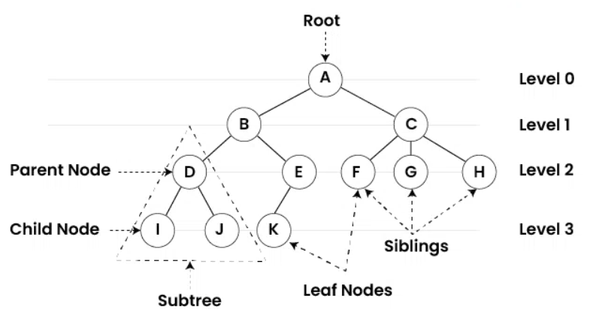
기본 용어
차수? (= 자식의 수) 각 노드가 지닌 가지의 수
깊이? (=높이, 최대 레벨) 루트에서 어떤 노드에 도달하기 위해 거쳐야 하는 간선의 수
Tree의 차수? 트리의 최대 차수
Tree의 높이? 루트 노드에서 가장 멀리 떨어진 노드의 깊이
Array나 Linked List와 비교할 때 장점? 1. 공간을 적게 차지함 2. 빠름

Slide 3
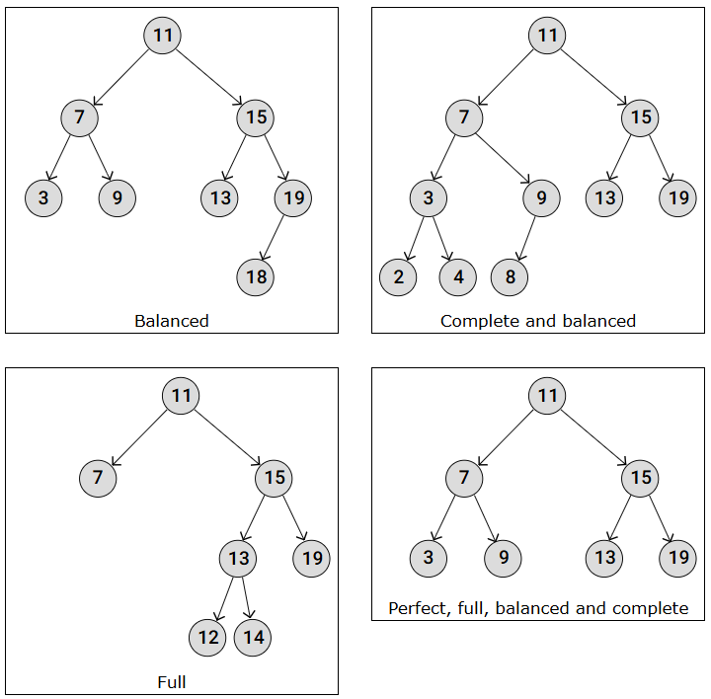
Binary Tree
정의
모든 노드가 최대 2개의 자식 노드를 가지는 트리
종류
균형 이진 트리 (Balanced) 왼쪽과 오른쪽 subtree의 높이 차이가 1인 이진 트리
완전 이진 트리 (Complete) - 마지막 레벨을 제외한 레벨에 노드가 가득 차야 함 (마지막 레벨도 완전히 찰 수 있음) - 노드는 왼쪽에서 오른쪽으로 채워져야 함
전 이진 트리 (Full) 트리에 속한 노드들의 자식 노드 수가 0 or 2
포화 이진 트리 (Complete) - 모든 leaf 노드가 같은 레벨에 존재 - 모든 레벨이 노드로 가득 차 있음 - leaf 노드를 제외한 노드의 자식 노드가 2개

Slide 4
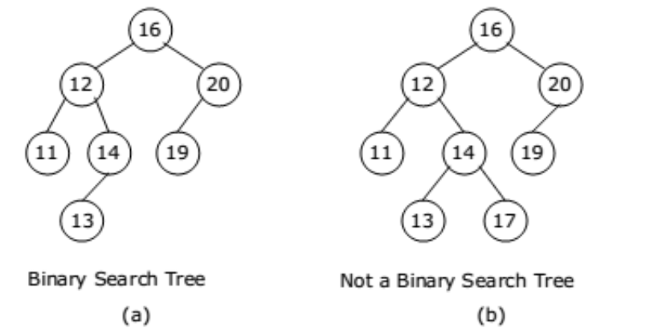
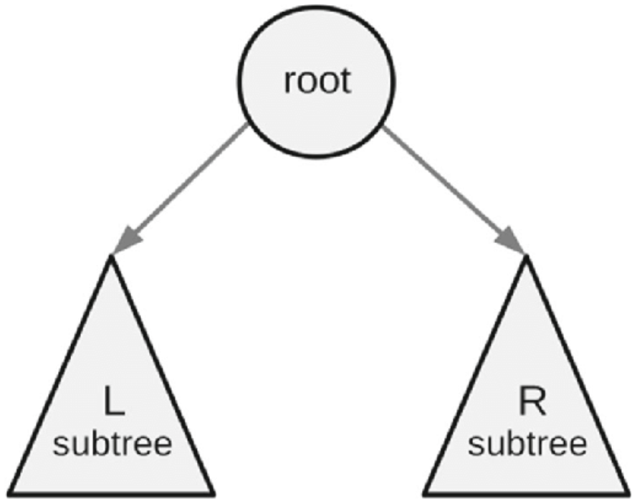
Binary Search Tree
이진 탐색 트리의 경우 왼쪽 subtree에 속한 모든 node들의 데이터가 root 노드보다 작아야 하며 오른쪽 subtree에 속한 모든 node들의 데이터는 root 노드보다 커야 한다.

Slide 5
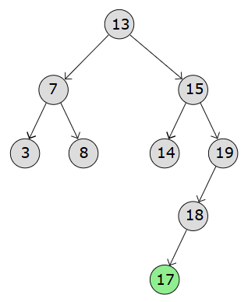
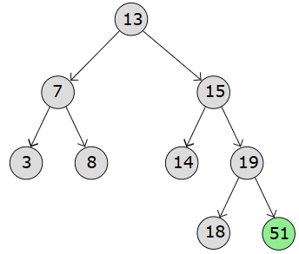
Insertion
Unbalanced Tree
Balanced Tree
AVL Tree, Red-Black Tree, 2-3 Tree, Splay Tree : Unbalanced Tree를 Balanced Tree로 바꾸는 방법

Slide 6
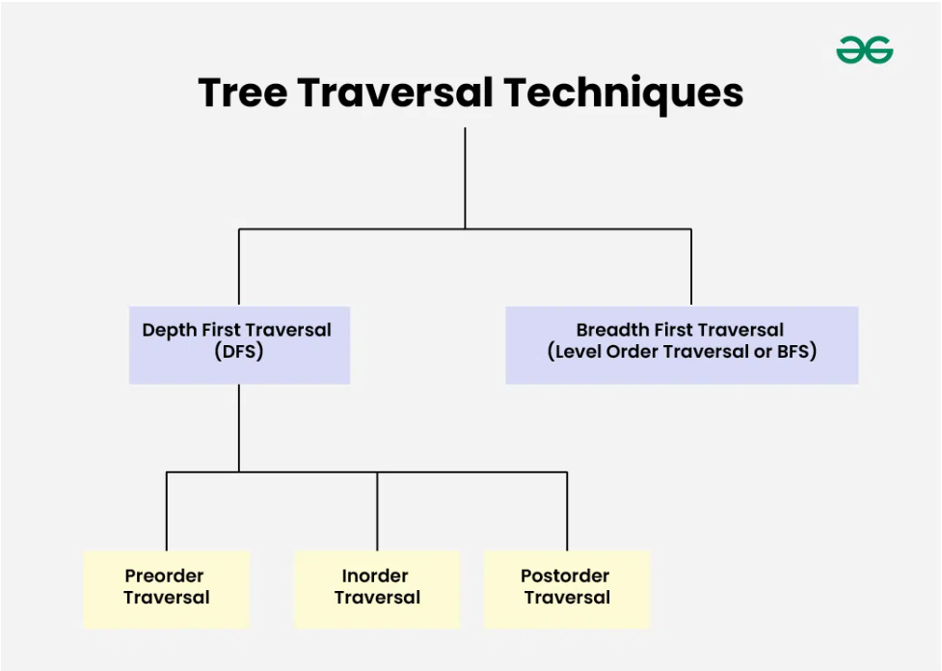
Traversal

Slide 7
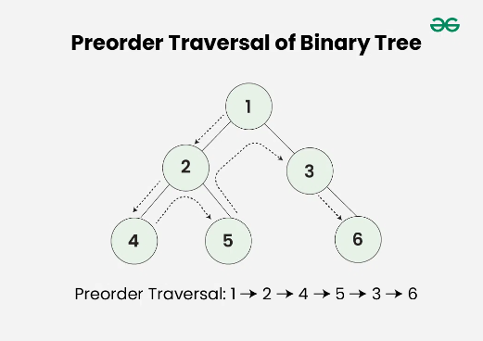
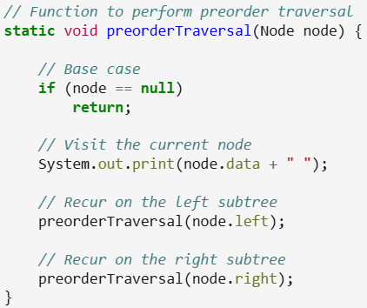
Traversal
Pre-Order: Root -> Left -> Right 순서로 순회

Slide 8
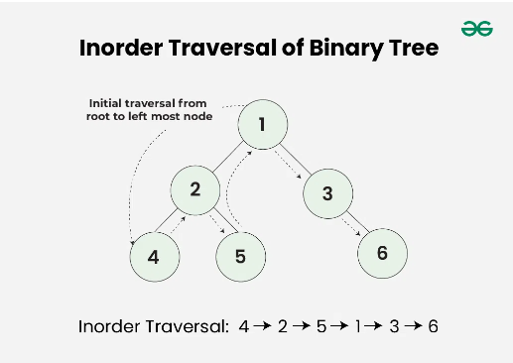
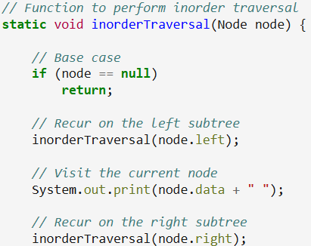
Traversal
In-Order: Left -> Root -> Right 순서로 순회

Slide 9
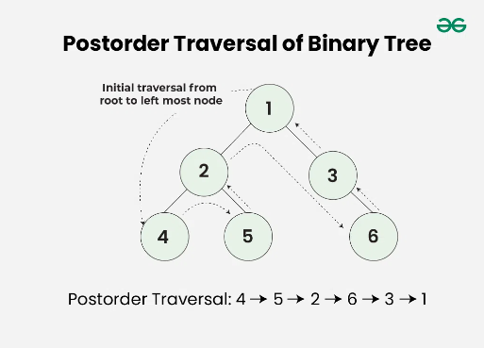
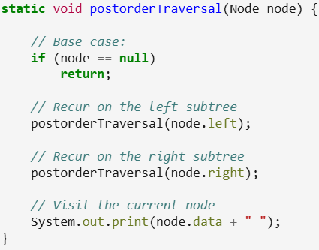
Traversal
Post-Order: Left -> Right -> Root 순서로 순회

Slide 10
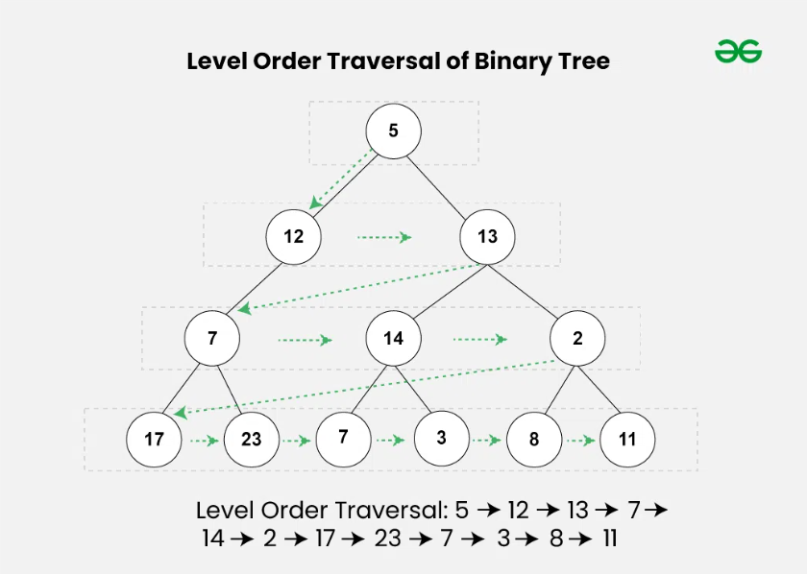
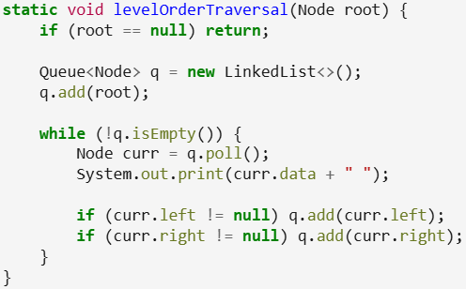
Traversal
Level-Order

Slide 11
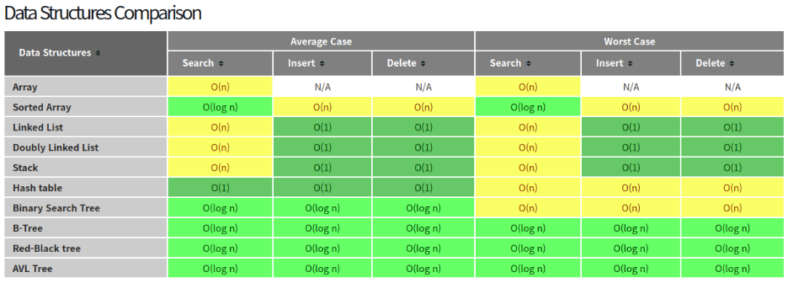
시간 복잡도

